Slide 1



运用BIM技术
打造信息化智慧地铁工程
交 融 天 下 建 者 无 疆

Slide 2

目 录
Contents
  一、BIM在地铁施工中的现状及需求
  点击添加标题
  二、BIM技术应用标准体系的构建
  三、BIM工程综合管理平台
  四、BIM应用策划实例

Slide 3
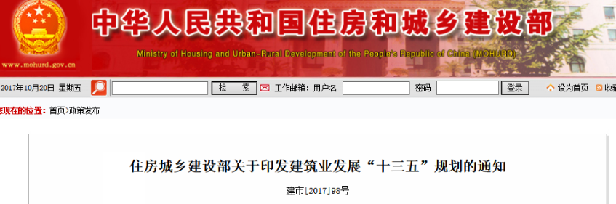
  一、BIM在地铁施工中的现状及需求
1.1政府背景
政策背景：近十年来，政府以及行业各协会越来越关注BIM技术的推广和发展，先后出台多项政策鼓励BIM技术的发展，住建部“十三五规划” 中提出要推进造价信息化，建立健全合作机制，促进多元化平台良性发展，大力推进BIM技术在工程造价事业中的应用，以信息技术创新推动转型升级，向工程咨询价值链高端延伸，运用BIM、大数据、云技术等信息化先进技术提升工程造价咨询服务价值，促进工程造价咨询业创新发展。
Notes:
国家对BIM技术的推广和发展，并且先后出台多项政策鼓励BIM技术发展

Slide 4
  一、BIM在地铁施工中的现状及需求
1.2 BIM技术在地铁施工中的现状
1.BIM需要的成本高：软硬件的购买及人才培训、试水项目产生的试验成本等，提高了使用的运营成本。不是中小型单位有能力做的事情。施工单位很多时候只是为了用BIM而用BIM，距离实现BIM运用的初衷相差甚远。
2.工程技术人员需要学习新模式：大部分设计或者开发公司对于BIM接受能力很快，而对于施工单位本身技术力量是有限的，需要有很长的时间学习应用现场并且适应新的管理方式。
为BIM而用BIM
BIM应用效益
不明显
BIM使用
成本高
让别人替
自己用BIM
Notes:
1.BIM需要的成本高：软硬件的购买及人才培训、试水项目产生的试验成本等，提高了使用的运营成本。不是中小型单位有能力做的事情。施工单位很多时候只是为了用BIM而用BIM，距离实现BIM运用的初衷相差甚远。但在地铁机电安装施工过程中使用BIM进行综合管线排布是非常便捷的。
2.技术人需要学习新模式：大部分设计或者开发公司对于BIM接受能力很快，而对于施工单位本身技术力量是有限的，需要有很长的时间学习应用现场并且适应新的管理方式。

Slide 5
  一、BIM在地铁施工中的现状及需求
1.3 BIM技术在地铁施工中的需求
8%
15%
31%
22%
60%
管线优化
成本控制
沟通协调
缩短工期
减少安装隐患
需要通过BIM技术的运用，提升经济管理、风险管理和安全管理等数据源收集的效率，并能够通过集中信息处理方法，让信息传递、分发、分析和管理过程实现“标准化”、“电算化”和“精细化”，甚至可以运用传感器植入建筑物的方式，对建筑物进行全方位实时监控，从而提高工程施工决策效率，改变传统的轨道交通施工技术。
Notes:
需要通过BIM技术的运用，提升经济管理、风险管理和安全管理等数据源收集的效率，并能够通过集中信息处理方法，让信息传递、分发、分析和管理过程实现“标准化”、“电算化”和“精细化”，甚至可以运用传感器植入建筑物的方式，对建筑物进行全方位实时监控，从而提高工程施工决策效率，改变传统的轨道交通施工技术。

Slide 6
目 录
Contents
  一、BIM在地铁施工中的现状及需求
  二、BIM技术应用标准体系的构建
  三、BIM工程综合管理平台
  四、BIM应用策划实例

Slide 7
  二、BIM技术应用标准体系的构建
2.1 项目BIM技术应用策划
资源
配置
建模范围
实施
管理
专项创新应用
实施策划原则
规范化深化设计
工厂化加工
装配化施工
信息化管理
软硬件配置
人员架构
建模标准
临时设施
车站及附属结构
安全管控
质量管控
进度管理
盾构机管控
综合监控系统平台
建设钢筋集中加工场
BIM技术应用全面
BIM+装配化形
成标准流程
BIM技术为施工全过程
施工效率提升缩短工期
Notes:
从资源配置，建模范围，实施管理，专项应用四个方面建立了一套整体的应用策划。

Slide 8
  二、BIM技术应用标准体系的构建
2.2 团队架构
组长：项目总经理部总经理
序号 | 机构 | 职责
1 | BIM领导小组 | 统领全局，制定质量目标和相关管理协调工作；监督、检查项目执行进展情况；负责质量目标的实施和协调，参与确定项目质量目标和质量管理；确定工作范围；负责执行BIM工作过程监控。
2 | BIM工作组 | 主管BIM生产任务；负责项目综合管理平台的搭建、运行及维护工作；协调各参与方关系，保证项目进度；协调建设方及其他相关部门的关系，负责与建设方及其相关单位的沟通和联络；监督、检查各工点按要求开展信息化及BIM工作；参与确定项目质量标准和质量管理；制定BIM实施技术方案，负责技术方案的具体安排和执行，切实保障项目BIM应用效果及质量。
3 | 各项目部BIM工作小组 | 负责本项目部BIM工作，执行BIM工作组工作要求；负责本项目部建设具体实施工作；负责本项目经理部BIM建模、模型深化、预制加工、装配施工等工作；负责本项目部综合管理平台信息录入工作。
副组长：项目总经理部总工
组员：各项目部项目总工程师
BIM工作组
第一项目部BIM工作小组
第二项目部BIM工作小组
第三项目部BIM工作小组
第四项目部BIM工作小组
第五项目部BIM工作小组
第六项目部BIM工作小组
第七项目部BIM工作小组
第八项目部BIM工作小组
Notes:
本项目设置项目总经理部BIM领导小组、统领全局，负责统筹策划协调，制定质量目标，领导小组下设BIM工作组，牵头负责本线BIM实施工作；工作组下按项目部设置BIM工作小组，负责具体BIM实施工作。让BIM应用职责 明确落实到项目部每一位成员。

Slide 9






  二、BIM技术应用标准体系的构建
2.3 项目应用的BIM软件
应用软件及平台说明：
（1）Revit2016是Autodesk公司一套建模系列软件的名称，包含了暖通、电气和给排水(MEP)以及建筑、结构的模型建造；
（2）NavisWorks2016是Autodesk公司的BIM系列产品之一，在revit模型基础上，提供了模拟漫游、各专业的碰撞检查、结合Project进行模拟施工进度计划管理、导出漫游视频等功能，是模型应用的主要工具；
（3）“轨道交通信息模型管理系统”平台为业主、监理、施工承包商、集成服务商及设备材料供应商等各参建方的高效协同工作提供统一的管理平台。
3D模型创建及应用
模型整合施工模拟
2D图纸编辑及查看
模型深化支吊架添加
BIM管理运维平台
BIM综合监控平台

Slide 10
  二、BIM技术应用标准体系的构建
2.5 工作站建议配置
配置内容 | 开项 | 配置要求
服务器配置 | 应用服务器 | CPU：英特尔®至强®银牌4116处理器，2颗内存：64GBDDR4-2400硬盘：一块256GB固态硬盘，一块500GB普通硬盘网络：双千兆以太网卡，Internet固定IP，对外至少50M带宽专享网络操作系统：WindowsServer2012R2支持软件：.NetFramework4.0及以上版本。IIS服务。MicrosoftOffice2016及Project2016
 | 数据库服务器 | CPU：英特尔®至强®银牌4116处理器，1颗内存：128GBDDR4-2400硬盘：一块256GB固态硬盘，两块2TB普通硬盘网络：千兆以太网卡，仅内网使用操作系统：WindowsServer2012R2支持软件：.NetFramework4.0及以上版本。SQLServer2012及以上版本
 | 文件服务器 | CPU：英特尔®至强®处理器E7-4830V4，1颗内存：32GBDDR4-1333/1600/1866DDR3-1066/1333/1600硬盘：一块256GB固态硬盘，两块2TB普通硬盘网络：千兆以太网卡，仅内网使用操作系统：WindowsServer2012R2支持软件：.NetFramework4.0及以上版本。
用户工作电脑 | 硬件要求 | CPU：Intel®Core™i7-4700MQ（2.4GHz）内存：DDR31600MHz（32-64GB）硬盘：128G固态硬盘，1TSATAII7200转
 | 操作系统 | Windows7、8.1、10及以上。macOSSierra10及以上
移动终端 | iOS操作系统 | iPhone6及以上版本。iPadmini4及以上版本。iPad及iPadPro等，存储空间建议不低于64GB
 | Android操作系统 | AndroidOS6.0及以上，CPU：高通骁龙800，四核，2.3GHz。GPU：高通Adreno330。RAM容量3GB及以上。ROM容量64GB及以上）
Notes:
硬件设备投入 包含了服务器、工作站、移动终端等。

Slide 11
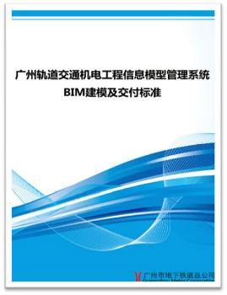

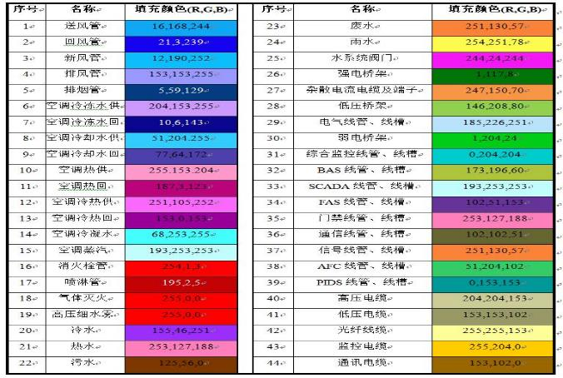
  二、BIM技术应用标准体系的构建
2.4 建模标准与依据
建模标准与依据
1、《建筑工程信息模型应用统一标准》国家标准
2、《广州轨道交通BIM建模与交付标准》
3、《广州轨道交通基于BIM的设备管理编码规范》
4、广州地铁建设工程安全文明施工标准化图册
5、根据设计文件参照的国家规范和标准图集数据源
进行建模
6、项目相关施工图纸等
Notes:
依照国家 建模标准规范 及广州地铁相关的 标准要求进行建模。

Slide 12
  二、BIM技术应用标准体系的构建
2.6 工厂化加工装配式施工流程
基于C
A
D图
临设建模
下料生产
按模施工
结构尺寸核对
设备模型
管路优化
对接三维的智能工厂？
各专业建模
合模
碰撞调整及优化
模型拆解
建模标准
化为二维图
预留预埋
测量放线
传统方式加工
物流运输管理
工厂加工
就位安装

Slide 13
目 录
Contents
  一、BIM在地铁施工中的现状及需求
  二、BIM技术应用标准体系的构建
  三、BIM工程综合管理平台
  四、BIM应用策划实例

Slide 14
目 录
Contents
  三、BIM工程综合管理平台
  1、城市轨道交通建设综合管理监控平台
  2、轨道交通信息模型管理系统平台

Slide 15
  三、BIM工程综合管理平台
3.1.1 系统构成概述
综合监控系统平台
软件平台、各级指挥调度中心
广州市轨道交通12号线建设工程综合监控系统
工地感知层系统
含有门禁系统、
定位系统、
盾构监测系统、
关键机械设备监测系统、关键位置监测系统、
环境监测系统、
视频监控及分析系统等
通讯系统
通讯网络
多媒体融合系统、
综合指挥调度系统

Slide 16
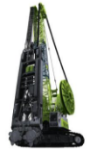
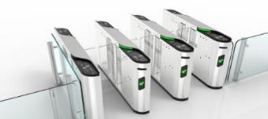
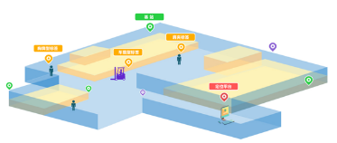
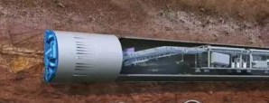
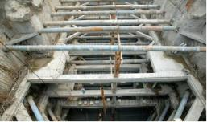

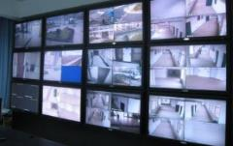
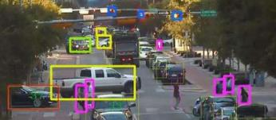
  三、BIM工程综合管理平台
3.1.2 工地感知系统
门禁系统
人员定位系统
盾构监测系统
关键设备监测
关键位置监测
环境监测系统
视频监控系统
视频分析系统
Notes:
建设工程管理综合监控系统的工程范围：贯穿轨道交通建设施工的全过程，覆盖车站、车辆段、停车场、主变电站、控制中心、中间风井、各施工项目部及万胜围地铁大厦等,涵盖系统设备采购供货、安装调试、设备机房建设、监控大厅建设等工作。
1.检查出入门禁人员的合法性
接收刷卡信息、人脸识别、指纹识别信息
2.通过部署精准定位系统，能够实时查看现场施工人员实时位置、在岗时间、离岗时间，实现高效管理

Slide 17
  三、BIM工程综合管理平台
3.1.3 综合监控系统各层级的关系定位
线网指挥中心（COCC）实现对各线路的集中监控
建设总部级监控中心
万胜围A塔，实现对各线路建设状态的集中监控
线路指挥调度中心
实现对本线路各项目部、各工点的集中监控
指挥调度中心
设置于项目总承包经理部
项目部级监控中心
各项目部所在地设置工区级监控中心
..….
工点级监控中心
..….
工点级监控中心
工点级监控中心
在工点内设置监控中
心，对工点就地管控
在工点内设置监控中心，对工点就地管控
在工点内设置监控中心，对工点就地管

Slide 18
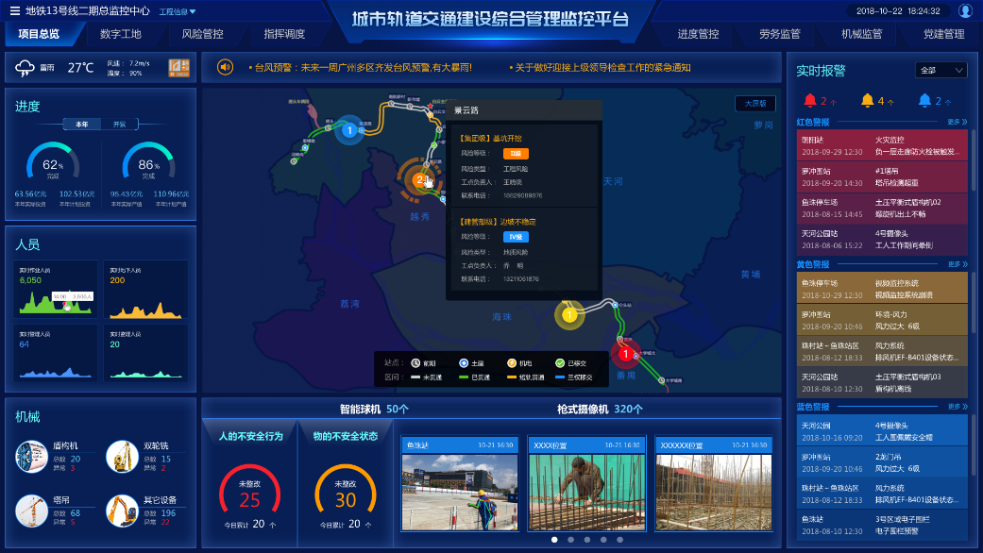
  三、BIM工程综合管理平台
3.1.4 项目总揽
项目总揽
数字工地
地质信息
质量管控
风险管控
进度管控
指挥调度
劳务监管
Notes:
此平台是综合运用BIM、GIS、大数据、智能化、物联网、移动计算、云计算等信息技术，与施工过程相融合，通过实时采集工程现场的人员、设备机械、关键施工部位信息及环境信息等，结合项目信息、人员信息、施工方案、图纸方案、地质情况、BIM模型等知识库、经验库，通过建设“全要素、全流程、全覆盖”的建设工程综合监控平台，将工程建设全过程中的人、机、料、法、环等各要素的信息实时或及时采集并汇总到统一管理平台上，进行直观、动态、综合、统一的建设管理监控信息可视化展示，实现数据交互与共享，为监测预警、动态监管提供较为可靠的阈值与依据，提高在应对应急情况下的指挥能力，为管理人员快速提供科学的决策依据。

Slide 19
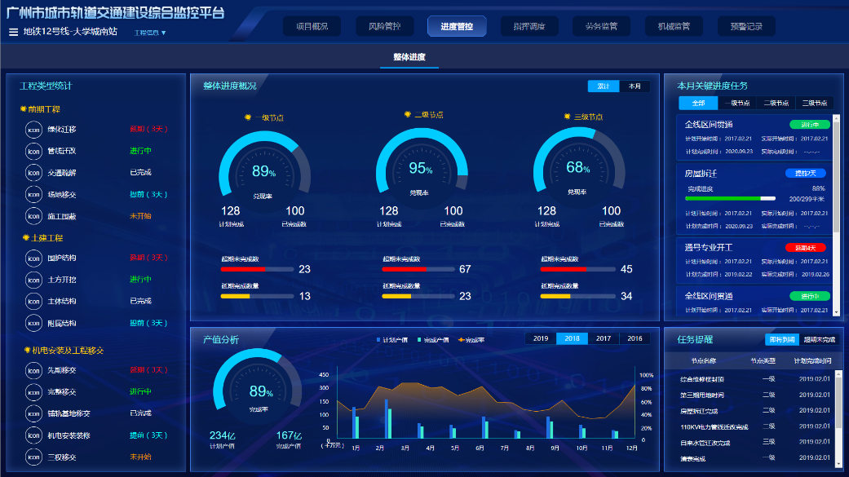
  三、BIM工程综合管理平台
3.1.6 进度管控 - 整体进度
项目总揽
数字工地
地质信息
质量管控
风险管控
进度管控
指挥调度
劳务监管

Slide 20
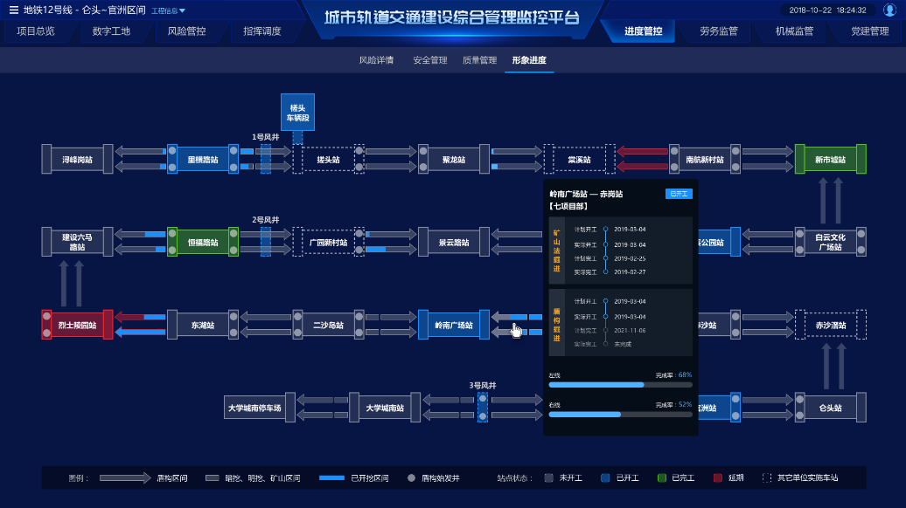
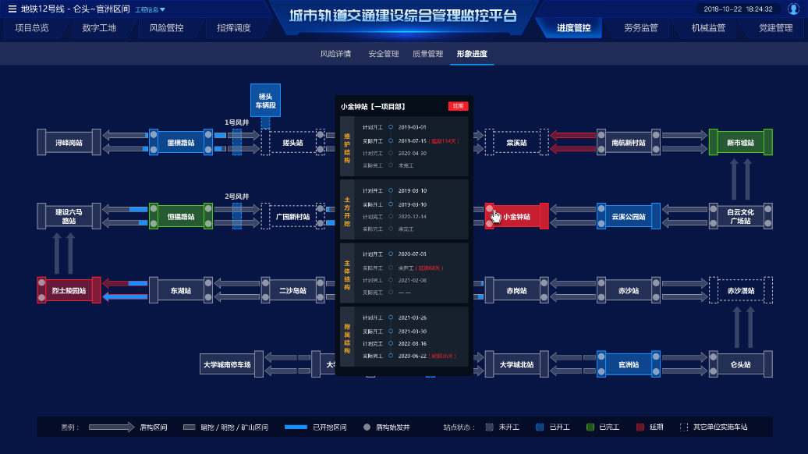
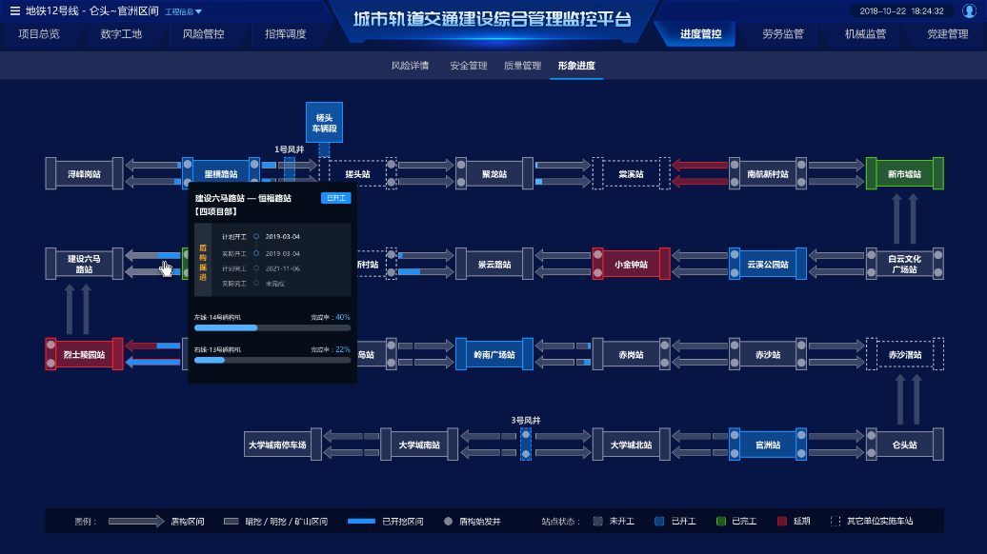
  三、BIM工程综合管理平台
3.1.7 进度管控 - 形象进度
项目总揽
数字工地
地质信息
质量管控
风险管控
进度管控
指挥调度
劳务监管

Slide 21
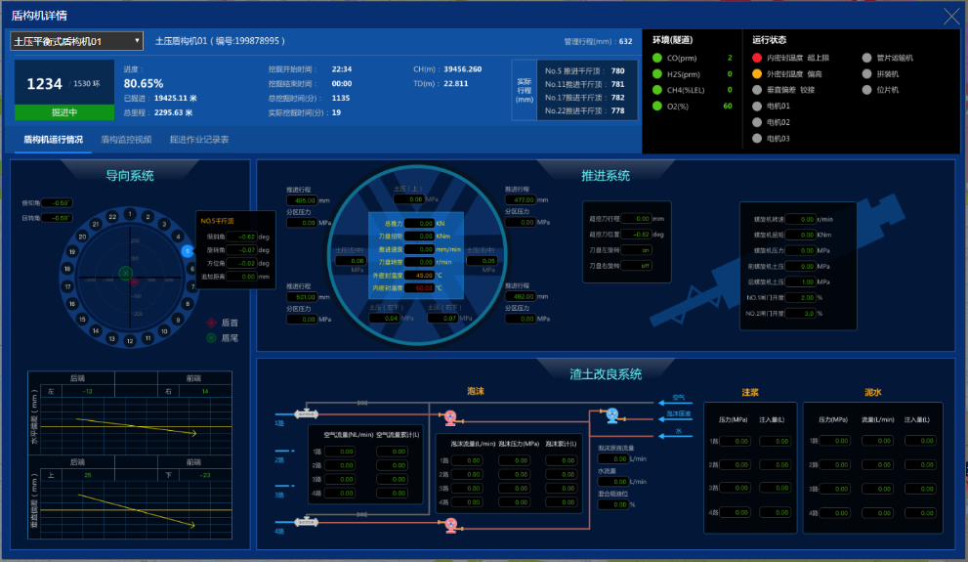
  三、BIM工程综合管理平台
3.1,8.1 特种设备监控 - 盾构机监测系统
    1）显示工程信息
    区间概况、盾构机履历、区间经纬坐标、管片划分图、区间地质钻孔资料、沉降监测数据等
2）显示设备信息
刀盘、螺旋机（土压）、环流（泥水）、导向系统、同步注浆、渣土改良等操作参数显示。实现对盾构机土压，铰接，同步注浆，总推力、刀盘扭矩、螺旋机转数、盾尾油脂、盾构机姿态偏差等参数进行监测，及时纠偏。
Notes:
盾构机监测系统可显示工程及设备的信息，其中包含了
区间概况、盾构机履历、区间经纬坐标、管片划分图、区间地质钻孔资料、沉降监测数据等 以及 刀盘、螺旋机（土压）、环流（泥水）、导向系统、同步注浆、渣土改良等操作参数显示。

Slide 22
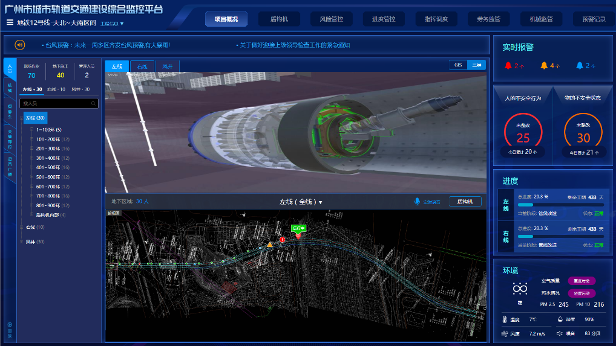
  三、BIM工程综合管理平台
3.1.8.2 特种设备监控 - 盾构机监测系统
3）预警功能
根据区间不同地层不同风险源，设置掘进参数预警值；超出预警值会报警提醒，并对超出预警值的事件进行记录并保存。
4）盾构实时监控叠加GIS(地理信息系统)，实时显示各盾构机工程进度、穿越地层信息及周边风险源，全面掌控盾构区间的安全状态。盾构管片拼装机位置安装二维码扫码装置，通过对管片上二维码扫描，对每块管片在隧道中位置进行自动准确定位。管片拼装质量通过隧道内人工检查后在手机APP现场记录，手机联网后数据自动上传至本系统。
Notes:
3）预警功能
根据区间不同地层不同风险源，设置掘进参数预警值；超出预警值会报警提醒，并对超出预警值的事件进行记录并保存。
4）盾构实时监控叠加GIS(地理信息系统)，实时显示各盾构机工程进度、穿越地层信息及周边风险源，全面掌控盾构区间的安全状态。
盾构管片拼装机位置安装二维码扫码装置，通过对管片上二维码扫描，对每块管片在隧道中位置进行自动准确定位。管片拼装质量通过隧道内人工检查后在手机APP现场记录，手机联网后数据自动上传至本系统。
3）预警功能，根据区间不同地层不同风险源，设置掘进参数预警值；超出预警值不会跳停系统功能，仅对超出预警值的事件进行记录并保存。
4）盾构实时监控叠加GIS(地理信息系统)，实时显示各盾构机工程进度、穿越地层信息及周边风险源，全面掌控盾构区间的安全状态。
盾构管片拼装机位置安装二维码扫码装置，通过对管片上二维码扫描，对每块管片在隧道中位置进行自动准确定位。管片拼装质量通过隧道内人工检查后在手机APP现场记录，手机联网后数据自动上传至本系统。

Slide 23
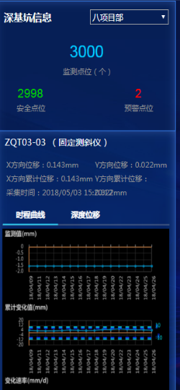
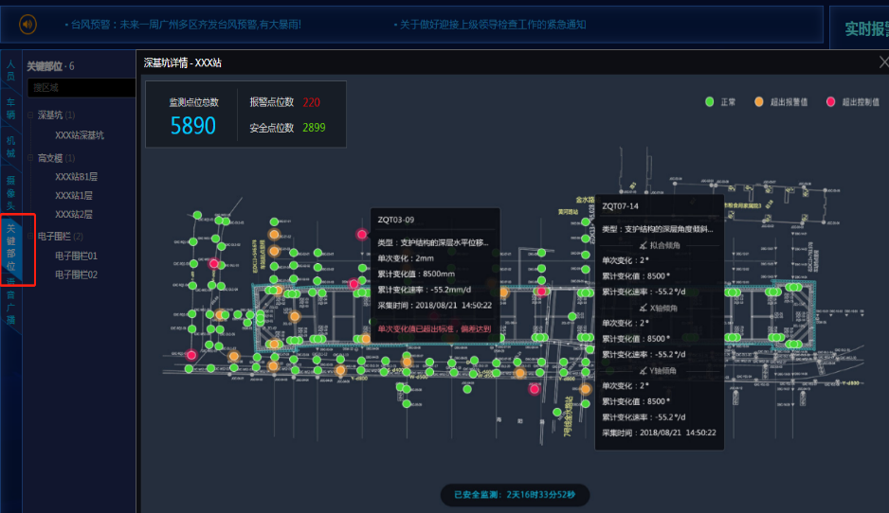
  三、BIM工程综合管理平台
3.1.9.1 深基坑监测系统
Notes:
基坑隐患信息上传安全管理系统，并生成任务下发对人责任人
配置信息和基坑点位安全信息、安全状态、统计信息集成平台展示
通过3d技术编制，再导入我们系统
硬件设备自动采集基坑数据
基坑监测系统采集硬件数据，并帮助安全员在系统上监控基坑安全信息，并进行汇总分析等业务操作

Slide 24
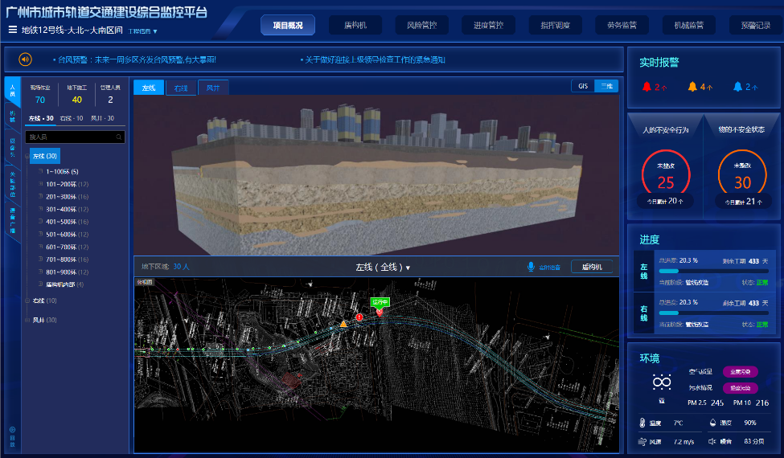
  三、BIM工程综合管理平台
3.1.9.2 深基坑监测系统
1）基坑监测系统采集硬件数据，并帮助安全员在系统上监控基坑安全信息，并进行汇总分析等业务操作
2）基坑隐患信息上传安全管理系统，并生成任务下发对人责任人
3）实时监控并了解基坑安全情况
4）对外观摩演示大屏展示出现预警，立刻生成隐患整改任务
Notes:
基坑监测系统采集硬件数据，并帮助安全员在系统上监控基坑安全信息，并进行汇总分析等业务操作
基坑隐患信息上传安全管理系统，并生成任务下发对人责任人
配置信息和基坑点位安全信息、安全状态、统计信息集成平台展示
通过3d技术编制，再导入我们系统
实时监控并了解基坑安全情况
对外观摩演示大屏展示
出现预警，立刻生成隐患整改任务

Slide 25
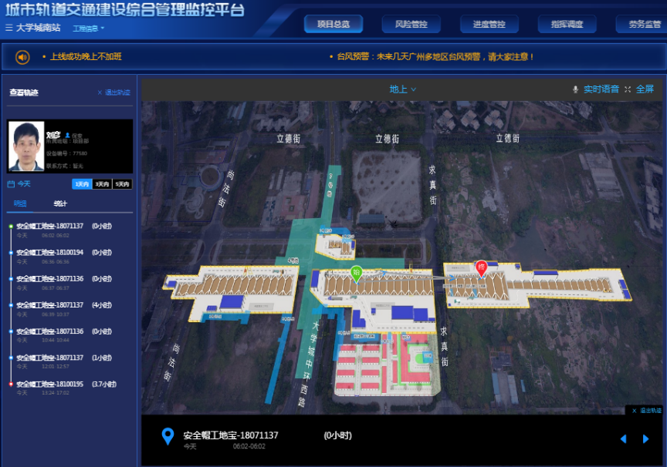
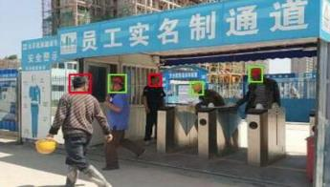
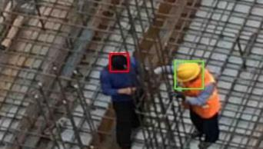
  三、BIM工程综合管理平台
3.1.10 安全帽监测系统
通过视频检测安全帽佩戴：对进入施工现场及正在作业人员未佩戴安全帽的画面及时预警，在系统模型中定位报警。保证进场人员按要求佩戴安全帽以及作业面人员一直按规定要求佩戴安全帽。
出入口安全帽检测
作业面安全帽检测
Notes:
通过视频检测安全帽佩戴：对进入施工现场未佩戴安全帽的画面及时预警，在系统模型中定位报警。保证进场人员按要求佩戴安全帽以及作业面人员一直按规定要求佩戴安全帽。

Slide 26
目 录
Contents
  三、BIM工程综合管理平台
  1、城市轨道交通建设综合管理监控平台
  2、轨道交通信息模型管理系统平台

Slide 27
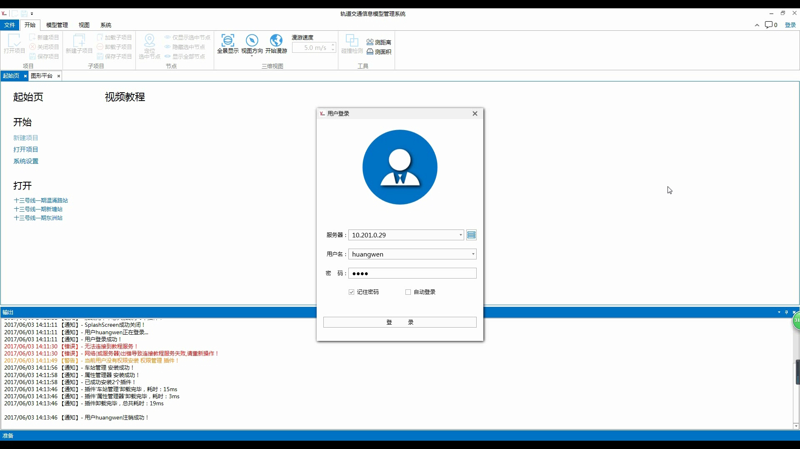
  三、BIM工程综合管理平台
3.2.1 C/S端客户端—软件管理端
派工单管理
验交管理
计划管理
质量安全管控
档案资料管理
CS端，也就是客户端，主要偏向于全专业合模、施工组织计划WBS的编制上传、审批以及实现WBS与模型的自动关联等涉及到模型的操作。
Notes:
CS/BS/MS三个客户端功能的 集合就是整个管理系统的总体功能。三个功能端的功能既有侧重也有互补，
CS端，也就是客户端，主要偏向于全专业合模、施工组织计划WBS的编制上传、审批以及实现WBS与模型的自动关联等涉及到模型的操作。
充分利用BIM技术与现场实际结合，进行4D模拟施工，细化工期策划，制定设备材料进场计划，提高了项目的精细化管理。

Slide 28
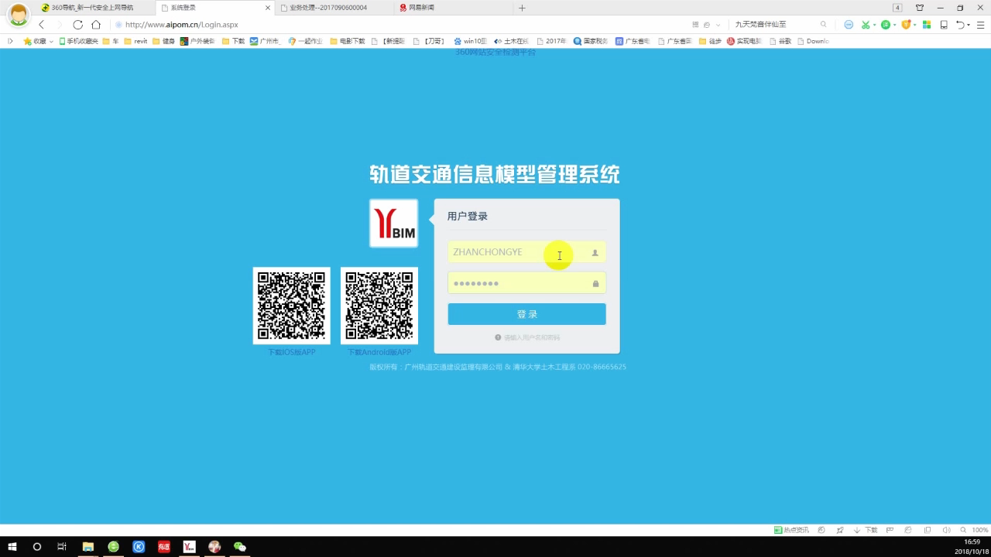
  三、BIM工程综合管理平台
3.2.2 B/S端服务端—网页管理端
派工单管理
验交管理
计划管理
质量安全管控
档案资料管理
BS端，即网页管理端，只需登录系统网址即可实现访问，主要用于施工管理人员日常性、流程性的审批以及派工单等操作。
Notes:
BS端，即网页管理端，与CS端不同，无需安装相应的软件，只需登录系统网址即可实现访问，主要用于施工管理人员日常性、流程性的审批以及派工单等操作。

Slide 29
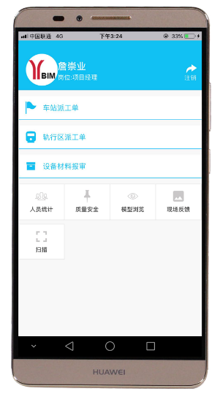
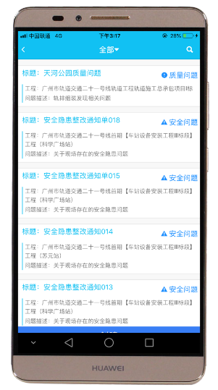
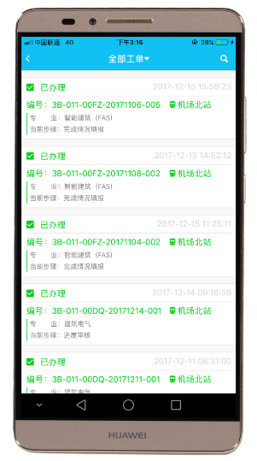
  三、BIM工程综合管理平台
3.2.3 M/S端服务端—手机APP端
李金宇
MS端，即移动客户端，充分发挥移动设备的灵活性，为一线人员开展派工单确认、质量及安全巡检等工作提供便利。这个现在已经有手机客户端和平板客户端。
Notes:
MS端，即移动客户端，充分发挥移动设备的灵活性，为一线人员开展派工单确认、质量及安全巡检等工作提供便利。这个现在已经有手机客户端和平板客户端。

Slide 30
目 录
Contents
  一、BIM在地铁施工中的现状及需求
  二、BIM技术应用标准体系的构建
  三、BIM工程综合管理平台
  四、BIM应用策划实例

Slide 31
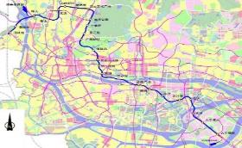
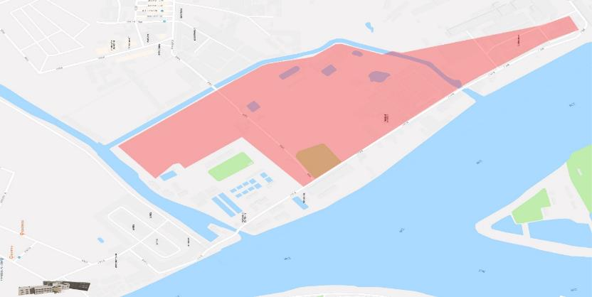

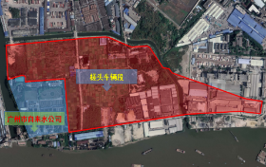
  四、BIM应用策划实例
4.1 钢筋集中加工厂概况
线路位置
车辆段周边位置关系
凰岗大道方向
煤涌
石井水泥厂
凤凰路
海口涌
广海路方向
钢筋加工场
车辆段段址情况
广海路
石门水厂
物流园
项目地
名 称：广州地铁12号线槎头车辆段钢筋集中加工场
位 置：槎头车辆段征地红线的西北角，临近煤涌和海口涌交叉地带。
建筑面积：长约179m、宽约93m，总占地面积15640㎡
Notes:
广州地铁12号线槎头车辆段钢筋集中加工场位于槎头车辆段征地红线的西北角，临近煤涌和海口涌交叉地带，场地长约179m、宽约93m，总占地面积15640㎡，加工车间总建筑面积5742㎡，沿场地东西方向布置。进出钢筋集中加工场道路主要为凤凰路（村道）、广海路（双向两车道）、凰岗大道（双向两车道）。

Slide 32
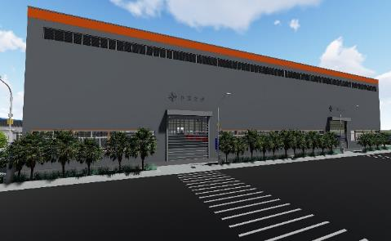
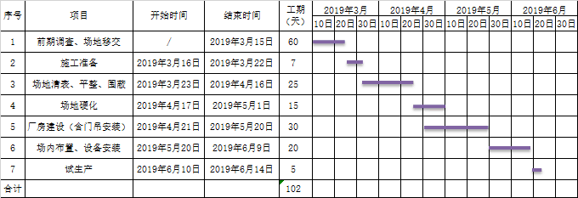
  四、BIM应用策划实例
4.2 钢筋加工场BIM施工流程
施工流程
前期调查
设计出图
BIM建模
优化方案
下料生产
测量放线
按模施工
进度计划

Slide 33
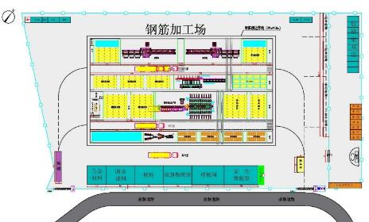
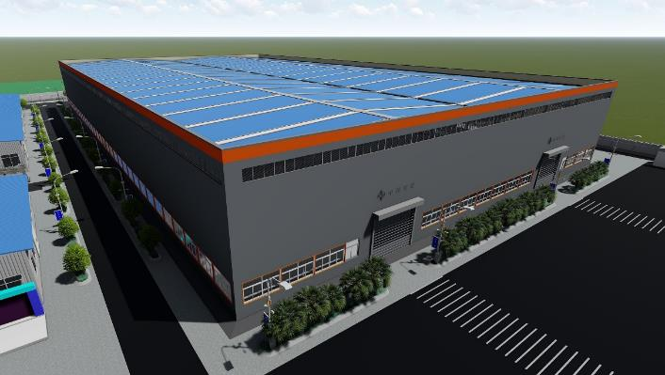
  四、BIM应用策划实例
4.3 钢筋加工场总体规划
◆ 钢筋加工场面积5742㎡，长99m宽58m。
◆ 大棚采用型钢，钢桁架及彩钢瓦搭建，大棚高度12m。
◆ 设置4台10T龙门吊（跨度28m）。
◆ 中间设置两条6m宽通道供车辆通行。
◆ 钢筋加工场分为钢筋笼加工区、棒材加工区、线材加工区。
钢筋加工场规划BIM效果图
建设工期：钢筋加工场计划于2019年5月底完成厂房建设及设备布置，6月初具备试生产条件。

Slide 34
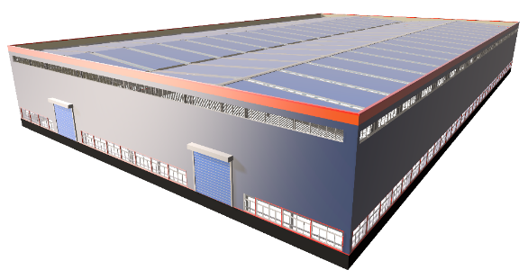
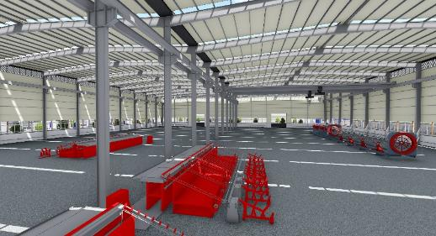
  四、BIM应用策划实例
4.4 钢筋加工场建筑BIM技术施工方案
屋面：YX840单层压型板/0.4mm
50mm保温棉、铝箔纸、钢丝网
外墙板：YX900单层压型板/0.4mm
内墙板：YX900单层压型板/0.3mm
窗：1500铝合金
檩条：C140*50*20*2.0
钢柱：HN496*199*9*14
运用BIM技术对加工厂内外进行4D模拟真实的现场环境，从而优选最佳的材料及环境规划方案。采用轻型门式桁架结构及功能板材搭建而成，结构稳定，具有抗台风、暴雨能力。立柱之间采用对角角钢对拉，顶棚用槽钢梁与桁架及屋顶连接进行加固，地下采取独立基础形式并进行抗压拔验算，确保其稳定效果。

Slide 35
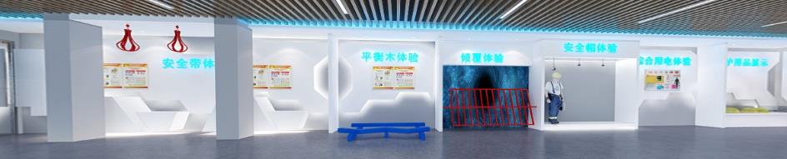
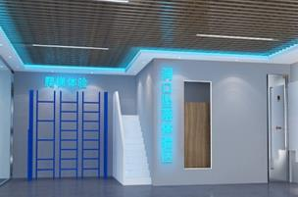
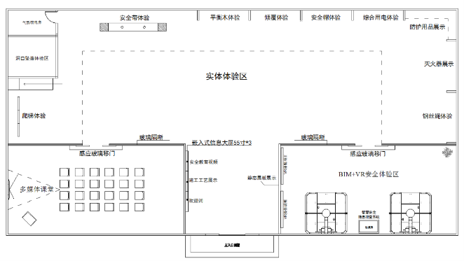
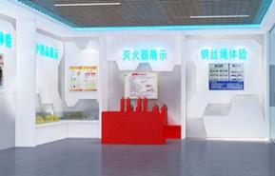
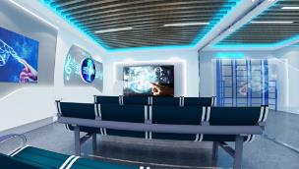
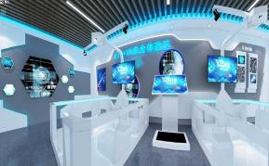
  二、BIM技术应用标准体系的构建
4.5 VR+实体安全体验馆
运用BIM技术设置多媒体教育区、实体体验区和VR体验区。新进人员进场后及时组织人员进馆培训、体验。
Notes:
可通过虚拟现实让体验人员有代入感，给人以真实感和直接的视觉冲击

Slide 36
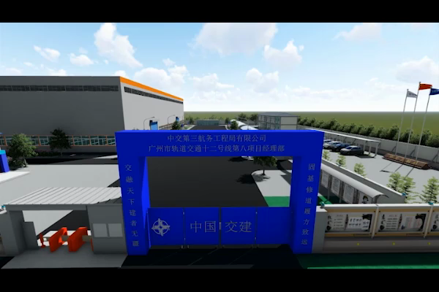
  四、BIM应用策划实例
4.6 钢筋加工场漫游视频

Slide 37
谢 谢！
让世界更畅通·让生活更美好·让城市更宜居

